Slide 1

ПРОРОЦИТЕ ОТ СТАРИЯ ЗАВЕТ
Урок 3 за 17 октомври 2026 г.

Slide 2
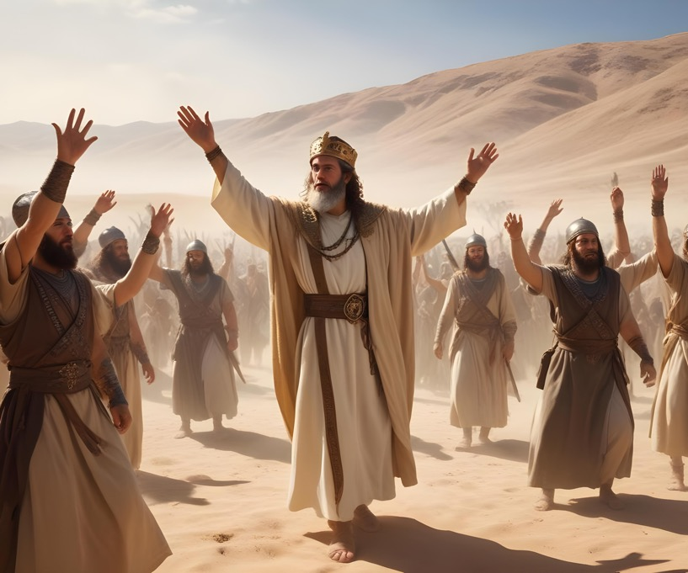
„Йосафат стана и каза: „Слушайте ме, Юда и жители на Ерусалим: вярвайте в Господа, вашия Бог, и ще се утвърдите; вярвайте на Неговите пророци и ще просперирате.““
(2 Летописи 20:20)

Slide 3

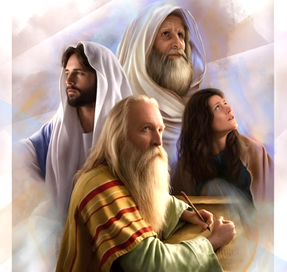
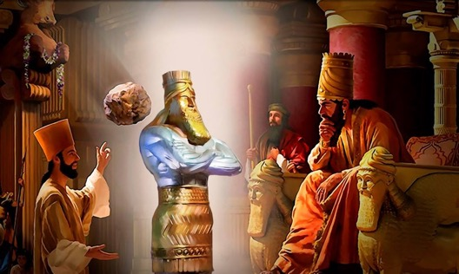
В старозаветните времена хората, които получаваха послания от Бога, за да ги предадат на другите, се наричаха пророци
(1 Цар. 9:9).
Те имаха способността да знаят скрити неща и дори такива, които тепърва щяха да се случат (1 Цар. 9:6), но тяхната работа не се ограничаваше само до това; тя обхващаше много повече. Тази способност, разбира се, не идваше от самите тях, а от Бога.
Но имаше и лъжепророци, които говореха „видения от собственото си сърце“ (Ер. 23:16).
Кои бяха призовани към пророческото служение?
Как се държаха пророците?
Каква работа вършеха пророците?
Кои жени имаха дарбата на пророчеството?
Какви характеристики имаха лъжепророците?

Slide 4

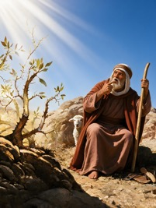


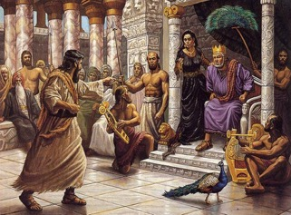
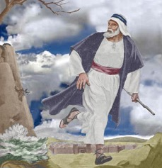
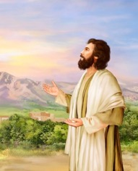
Кои бяха призовани към пророческото служение?
„Илия беше човек, както и ние. Той се молеше усърдно да не вали дъжд, и не валя дъжд върху земята в продължение на три години и половина.“ (Яков 5:17 NIV)
Можем да попаднем в заблудата да вярваме, че пророците са били „суперхора“. Но Мойсей се оправда, защото беше бавен в говоренето (Изх. 4:10); Исая каза, че има нечисти устни (Ис. 6:5); Еремия смяташе, че е твърде млад за тази задача (Ер. 1:6).
За Илия, който се осмели да заплаши цар Ахав с голяма суша заради нечестието му, се казва: „той беше човек, както и ние“ (Яков 5:17 NIV).
След като извърши велико чудо, Илия напълно се срина под заплахата от смъртта, наложена от царица Иезавел
(1 Царе 19:2-4).
Ясно е, че Бог не избира Своите пророци, защото са съвършени. Какво вижда Той в тях? Тяхната любов към Бога и готовността им да Му се подчиняват.

Slide 5

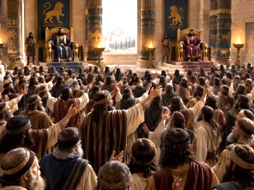
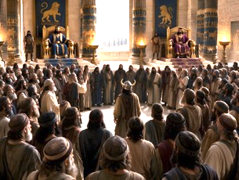
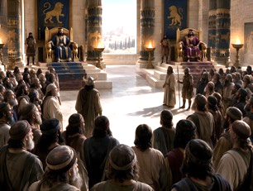
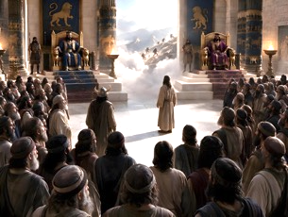
КАК СЕ ДЪРЖАХА ПРОРОЦИТЕ?
„Но Михей каза: „Колкото е жив Господ, мога да му кажа само това, което Господ ми каже““
(1 Царе 22:14 NIV)
Като Божии говорители пророците и пророчиците се стремяха да бъдат достойни за своето призвание
(1 Цар. 12:3-4). Хората ги наричаха „Божий човек“, „почтен човек“ (1 Цар. 9:6).
Онези, които отказаха да приемат посланието им, ги мразеха и заплашваха (1 Царе 22:8, 27). Но въпреки натиска, на който бяха подложени, пророците предадоха верно посланието си.
Михей се яви пред двама царе, 400 пророци, които изнесоха благоприятно послание, и един страж, който му посъветва да се приспособи към обстоятелствата (1 Царе 22:10-13). Въпреки това той остана непоколебим и отказа да каже нещо различно от това, което Бог му беше открил (1 Царе 22:14).
Те не бяха съвършени, но бяха мъже и жени на молитвата, верни на Словото и слуги на Бога и на Неговия народ (1 Цар. 12:23; Ер. 42:4).

Slide 6

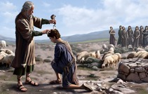
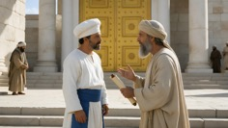


Каква работа вършеха пророците?
„Помажи също Ииу, сина на Нимши, за цар над Израил, и помажи Елисей, сина на Шафат от Авел-Мехола, да ти наследи като пророк.“ (1 Царе 19:16 NIV)
Наред с други неща, пророците изпълняваха следните задачи:
С царете
Те ги помазаха
(1 Царе 19:16)
С свещениците
Те ги изобличаваха, когато постъпваха неправилно
(Малахия 2:1-2)
Заедно с народа
Те ги наставляваха в Божиите пътища (Михей 6:8)
С нас
Те записаха посланията си
(2 Лет. 13:22)
Те ги окуражаваха, когато вършеха добро(2 Лет. 15:8)
Те ги изобличаваха, когато вършеха зло(1 Царе 21:20)
Те им посочваха греховете им (Исая 58:1)
Призоваваха ги към покаяние (Езекиил 18:32)

Slide 7

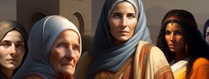



КОИ ЖЕНИ ИМАХА ДАРБАТА НА ПРОРОЧЕСТВОТО?
„А в онова време Дебора, пророчица, съпруга на Лапидот, беше водачка на Израил“ (Съдии 4:4 NIV)
В Стария Завет се споменават пет пророчици. Една от тях, Ноадия, беше лъжепророчица (Неемия 6:14). Що се отнася до другата, съпругата на Исая, не знаем дали е наречена пророчица, защото притежаваше този дар, или защото беше съпруга на пророка (Исая 8:3).
МАРИЯ. Като пророчица тя водеше жените в пеене след преминаването на Червено море. Тя също така помагаше на братята си да водят народа по време на тяхното пътуване през пустинята
(Изх. 15:20; Мих. 6:4).
ДЕБОРА. Тя заемаше двойната длъжност на пророчица и съдия и поведе народа в битката срещу Сисера, заедно с Варак. След победата тя изпя пророческа хвалебствена песен (Съдии 4:4-9; 5:1).
ХУЛДА. Йосия се допита до нея относно намерената книга на Закона. Освен че отговори на въпроса на царя, тя му каза и окуражителни думи
(2 Царе 22:14-20).

Slide 8

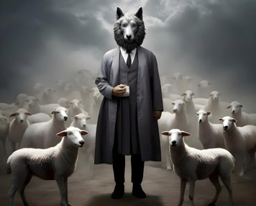

Какви характеристики имаха лъжепророците?
„Тогава Господ ми каза: „Пророците пророкуват лъжи в Мое име. Аз не съм ги изпратил, нито съм ги назначил, нито съм им говорил. Те ви пророкуват лъжливи видения, гадания, идолопоклонство и заблудите на собствените си умове.““ (Еремия 14:14 NIV)
Не всички, които пророкуваха, го правеха, защото бяха получили послание от Бога (Ер. 14:14). Какво беше тяхното послание и защо го изричаха?
Те измисляха свои собствени пророчества (Езекиил 13:2, 17)
Казваха това, което хората искаха да чуят (Езекиил 13:16)
Те не се изказваха срещу греха (Езекиил 13:22)
Те търсеха лична изгода (Езекиил 13:19)
Защо някой би твърдял, че говори от името на Бога, когато знае, че това не е вярно? Самозаблуда? Желание за признание, финансова или друга изгода?
Най-тъжното за лъжепророците е, че има хора, които ги слушат и ги следват. На хората им харесва това, което казват, защото не изисква усилие и не разбужда съвестта им. Но следването на техния път води само към смърт.
Истинският пророк винаги предупреждава за опасностите на греха и насърчава хората да бъдат верни, независимо от последствията.

Slide 9

„Никой от апостолите и пророците никога не е твърдял, че е безгрешен. Хора, които са живели най-близо до Бога, хора, които биха пожертвали самия си живот, вместо съзнателно да извършат погрешно дело, хора, които Бог е удостоил с божествена светлина и сила, са изповядвали греховността на своята природа. Те не са се уповавали на плътта, не са претендирали за собствена праведност, а са се уповавали изцяло на праведността на Христос.“
Е. Г. Уайт („Деянията на апостолите“, стр. 561)

Slide 10

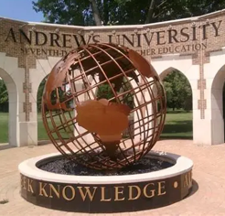

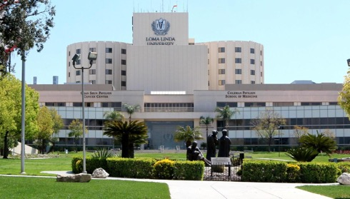
ПРИЛОЖЕНИЕ: ПРОРОЧЕСКОТО ПРИЗВАНИЕ НА ЕЛЕН Г. УАЙТ
След първото си видение Елън се чувствала неподготвена да изпълни своето пророческо служение. С крехко здраве и ограничено образование 17-годишната девойка се чувствала недостойна и неспособна да изпълни призванието си.
Седмица след първото си видение тя има второ видение, в което е предупредена за предизвикателствата, с които ще се сблъска. След дълги молитви и насърчена от някои от братята и сестрите си, Елън най-накрая приема призванието си.
За по-малко от двадесет години, след като получи много видения и с подкрепата на съпруга си – Джеймс Уайт –, тя помогна за полагането на основите на Църквата на адвентистите от седмия ден (официално основана през 1863 г.).
Нейното служение беше от решаващо значение за създаването на адвентистките системи за здравеопазване и образование, а тя остави след себе си около 100 000 страници вдъхновени писания, които продължават да разпространяват божествени наставления по целия свят.

